Slide 1




hello!
MUH. IKHSAN RAMADHAN
MUHAMMAD FAISAL AMIR
BRYAN RAFSANZANI

Slide 2

Apa itu espresso ?
library java android yang digunakan sebagai testing untuk user interface android. di antaranya dengan espresso kita bisa melakukan perform click, touch, scroll dan beberapa event yang lainya.
User Interface Testing
Automated Testing
Notes:
Jadi apa keuntunganya mengunakan espresso ini? Menurut saya ini cukup sangat membantu kita dalam proses testing yang berhubungan denga user interface. Coba bayangkan jika kamu membuat sebuah aplikasi yang memiliki fitur login dan kemudian kamu ingin memastikan apakah itu berjalan atau tidak, yang biasa dilakukan adalah compile aplikasi kemudian install di emulator atau devices dan kemudian melakukan klik sana sini, input sana sini so menghabiskan banyak waktu.

Slide 3
Konsep Espresso
View Matcher
Ini berfungsi untuk mendaparkan object view jika di activity atau fragment biasa kita lakukan denga findViewById.
View Action
Dengan view action ini yang memungkinkan kita untuk melakukan perintah diantaranya click, scroll, input text dan action view yang lainya.
View Assertion
Dengan View Assertion ini kita akan mendapatkan hasil dari test yang telah kita lakukan.
onView(withId(R.id.my_view))
.perform(click())
.check(matches(isDisplayed()));
Guna menghindari beberapa kesalahan seperti tidak terbaginya dengan jelas hasil testing dianjurkan untuk mematikan 3 hal pada perangkat testing.
Pada Perangkat menu Settings > Developer Options, matikan atau disable 3 hal berikut :
Window Animation Scale
Transition Animation Scale
Animator Duration Scale

Slide 4
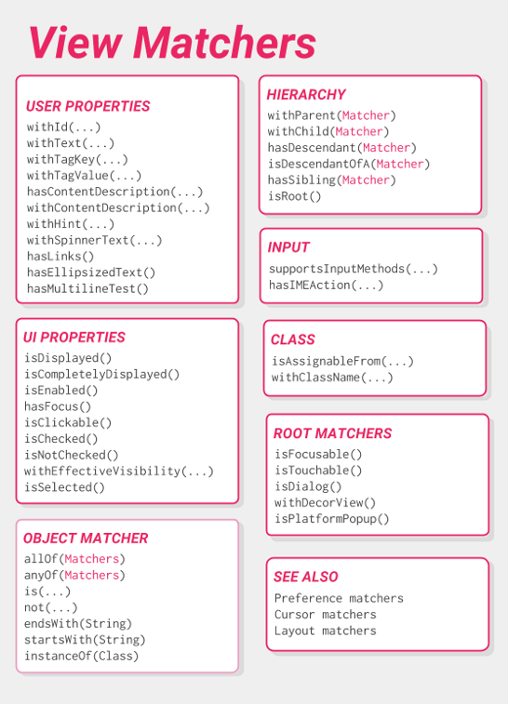
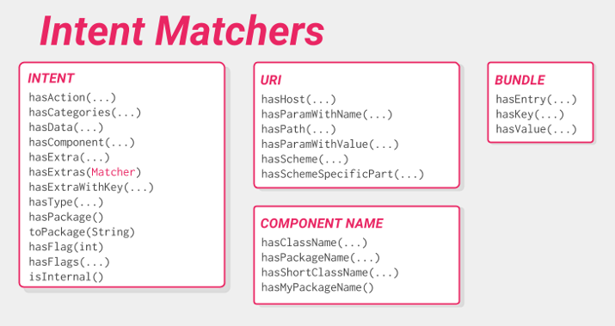
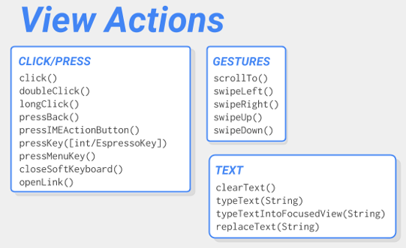
Contoh penerapan Testing Espresso

Slide 5
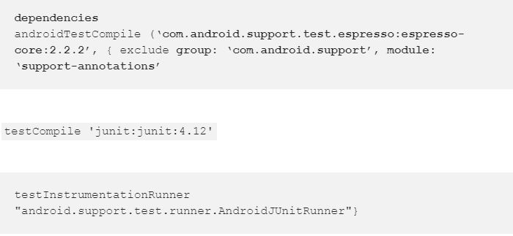
Konfigurasi Espresso
- Minimum API 15: Android 4.0.3 (Ice Cream Sandwich)
menambahkan beberapa konfigurasi pada app/build.gradle.

Slide 6
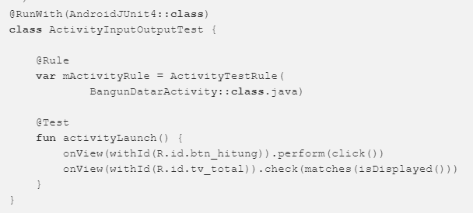
Contoh penerapan Testing Espresso
1. Buka projek Android Studio dengan tipe Project
2. Cari direktori src/androidTest/java/com.example.package dan buka Class ExampleInstrumentedTest
3. Ubah class ExampleInstrumentedTest menjadi :
4. Klik kanan pada kelas ExampleInstrumentedTest kemudian ‘Run ExampleInstrumentedTest’. Hasil pengujian akan ditampilkan di logcat.

